Slide 1

PHÒNG GIÁO DỤC VÀ ĐÀO TẠO HUYỆN YÊN MÔ
TRƯỜNG TIỂU HỌC YÊN THÀNH
CHÀO MỪNG HỘI THI
GIÁO VIÊN GIỎI CẤP HUYỆN
Năm học: 2022- 2023
Notes:
Bài giảng thiết kế bởi: Hương Thảo - tranthao121006@gmail.com

Slide 2

TIẾNG VIỆT - Lớp 2
BÀI 14. EM HỌC VẼ (tiết 1)
Người thực hiện: Lương Thị Kim Lan

Slide 4
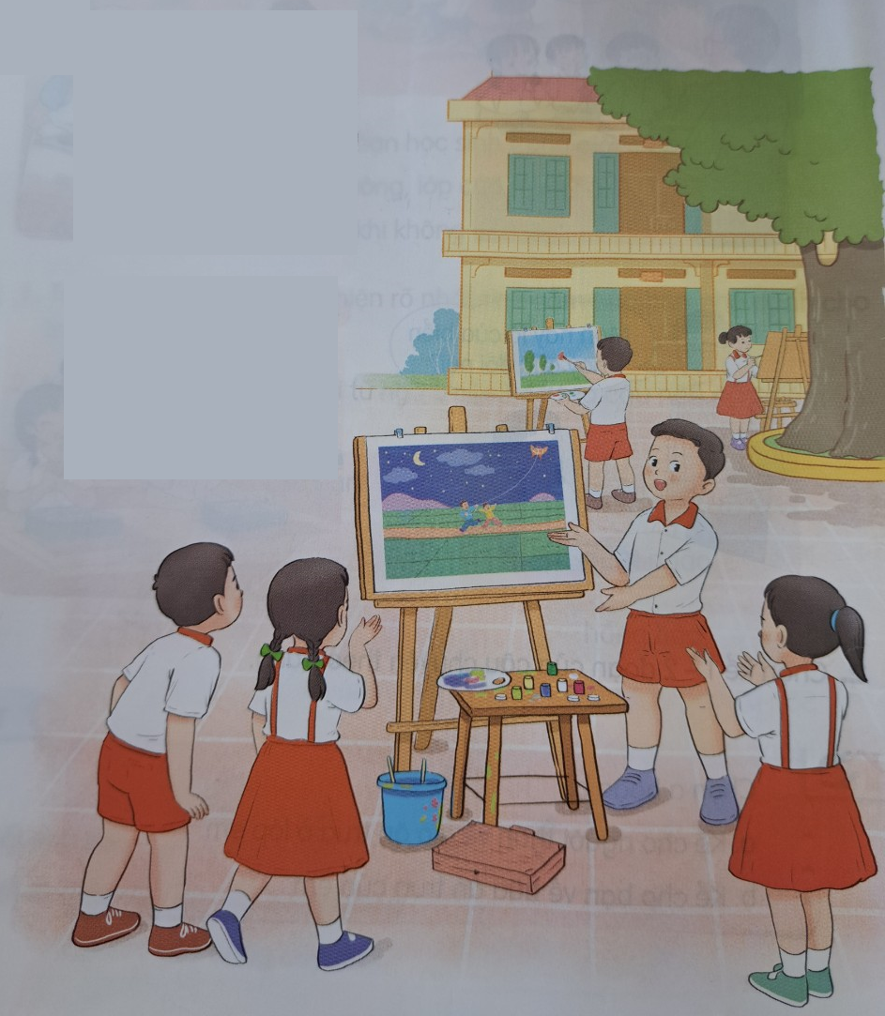

Slide 6
EM HỌC VẼ
Hôm nay trong lớp học Với giấy trắng, bút màu Nắn nót em ngồi vẽ Lung linh bầu trời sao. Vẽ ông trăng trên cao Rải ánh vàng đầy ngõ Vẽ cánh diều no gió Vi vu giữa trời xanh. | Vẽ biển cả trong lành Có một con thuyền trắng Giương cánh buồm đỏ thắm Đang rẽ sóng ra khơi. Vẽ cả ông mặt trời Và những chùm phượng đỏ Trên sân trường lộng gió Gọi ve về râm ran. (Phan Thị Diên)

Slide 8
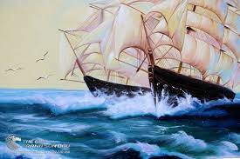
Cánh buồm, rẽ sóng

Slide 9
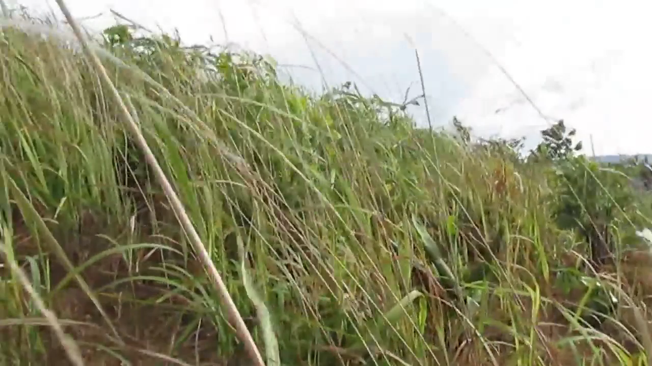

Slide 11
EM HỌC VẼ
Hôm nay trong lớp học
Với giấy trắng, bút màu
Nắn nót em ngồi vẽ
Lung linh bầu trời sao.

Slide 12
EM HỌC VẼ
1
3
Hôm nay trong lớp học Với giấy trắng, bút màu Nắn nót em ngồi vẽ Lung linh bầu trời sao. Vẽ ông trăng trên cao Rải ánh vàng đầy ngõ Vẽ cánh diều no gió Vi vu giữa trời xanh. | Vẽ biển cả trong lành Có một con thuyền trắng Giương cánh buồm đỏ thắm Đang rẽ sóng ra khơi. Vẽ cả ông mặt trời Và những chùm phượng đỏ Trên sân trường lộng gió Gọi ve về râm ran. (Phan Thị Diên)
2
4

Slide 14
EM HỌC VẼ
Hôm nay trong lớp học Với giấy trắng, bút màu Nắn nót em ngồi vẽ Lung linh bầu trời sao. Vẽ ông trăng trên cao Rải ánh vàng đầy ngõ Vẽ cánh diều no gió Vi vu giữa trời xanh. | Vẽ biển cả trong lành Có một con thuyền trắng Giương cánh buồm đỏ thắm Đang rẽ sóng ra khơi. Vẽ cả ông mặt trời Và những chùm phượng đỏ Trên sân trường lộng gió Gọi ve về râm ran. (Phan Thị Diên)

Slide 15

Chúc các thầy cô giáo mạnh khỏe,
Chúc các em chăm ngoan, học tốt.

Slide 17






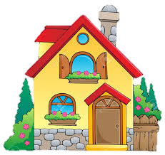












Chúc các thày cô giáo mạnh khỏe,
Chúc các em chăm ngoan, học tốt
Notes:
Bài giảng thiết kế bởi: Hương Thảo - tranthao121006@gmail.com

